Slide 1
РАЗРАБОТЧИК - ОБЩЕСТВО С ОГРАНИЧЕННОЙ ОТВЕТСТВЕННОСТЬЮ «ТЕХНОМАП»
ПРЕЗЕНТАЦИЯ
ДЛЯ СОГЛАСОВАНИЯ ПРОЕКТА МЕЖЕВАНИЯ ТЕРРИТОРИИ (КОРРЕКТИРОВКА ПРОЕКТА МЕЖЕВАНИЯ ТЕРРИТОРИИ КВАРТАЛОВ 29-1 ПО 29-18 (КРОМЕ КВАРТАЛА 29-16) ГОРОДА СУРГУТА В ЧАСТИ ЗЕМЕЛЬНОГО УЧАСТКА С КАДАСТРОВЫМ НОМЕРОМ 86:10:0101049:1)
СУРГУТ 2024

Slide 2
ПРОЕКТ МЕЖЕВАНИЯ. ОБЩАЯ ИНФОРМАЦИЯ
1
Заявитель: Лозовая Муниря Аксановна
Исполнитель: ООО «Техномап»
Наименование: Проект межевания территории (корректировка проекта межевания территории кварталов 29-1 по 29-18 (кроме квартала 29-16) города Сургута в части земельного участка с кадастровым номером 86:10:0101049:1)
Причина внесения изменений – раздел земельного участка с кадастровым номером 86:10:0101049:1 с целью оформления права собственности на образуемый земельный участок
Проектом межевания 2019 года земельный участок с кадастровым номером 86:10:0101049:1 был предусмотрен как сохраняемый.
В рамках корректировки проекта межевания предусматривается раздел земельного участка с кадастровым номером 86:10:0101049:1 с сохранением исходного в измененных границах, с целью оформления права собственности на образуемый земельный участок под объектами собственности (здания с кадастровыми номерами: 86:10:0101049:244, 86:10:0101049:471, 86:10:0101049:243).
В результате корректировки проекта межевания предусмотрено формирование одного земельного участка с условным номером :ЗУ1:
86:10:0101049:1 (площадь по сведениям ЕГРН -3799 кв.м.), после процедуры раздела сохраняется в измененных границах общей площадью 2049 кв.м.
В результате корректировки образуется самостоятельный земельный участок :ЗУ1 - 1750 кв.м.
ДЕПАРТАМЕНТ АРХИТЕКТУРЫ И ГРАДОСТРОИТЕЛЬСТВА
АДМИНИСТРАЦИИ ГОРОДА СУРГУТА
ДЕПАРТАМЕНТ АРХИТЕКТУРЫ И ГРАДОСТРОИТЕЛЬСТВА
АДМИНИСТРАЦИИ ГОРОДА СУРГУТА
СУРГУТ 2024

Slide 3
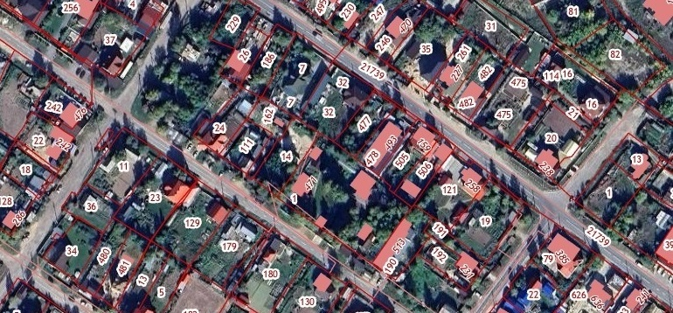
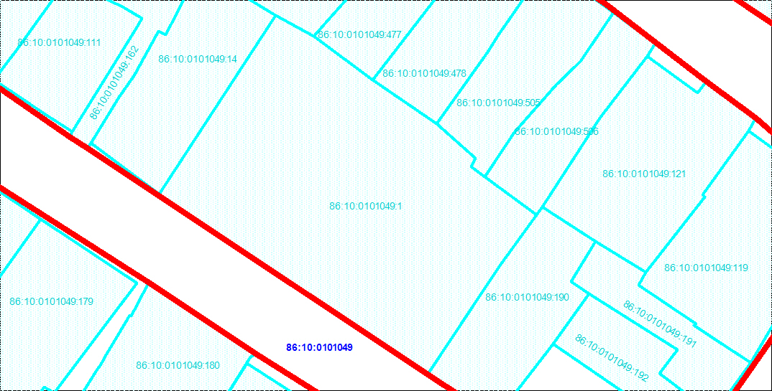
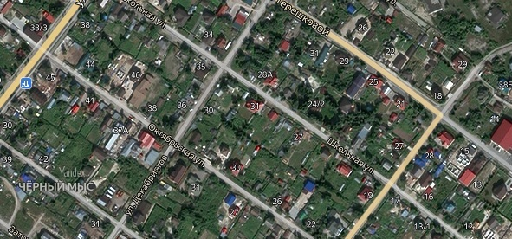
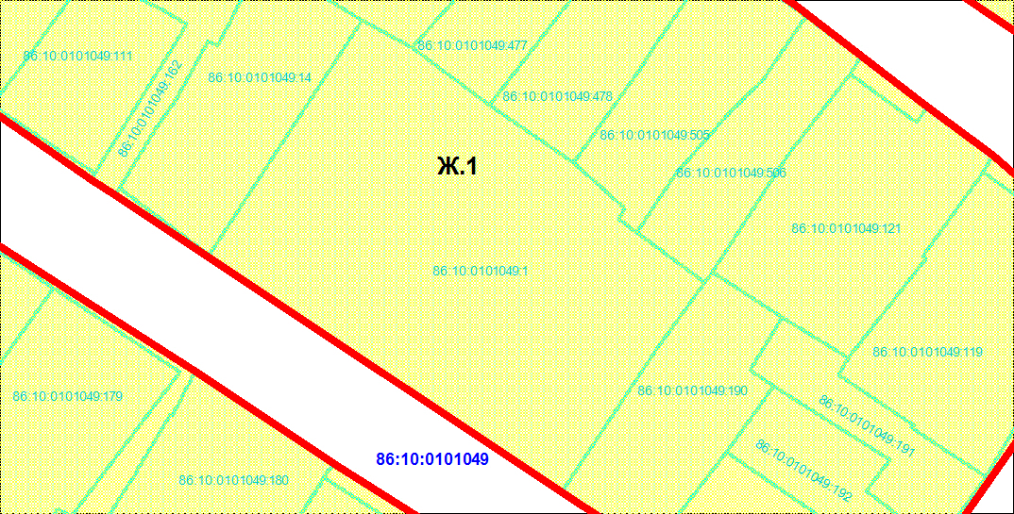
СИТУАЦИОННЫЕ СХЕМЫ
2
ДЕПАРТАМЕНТ АРХИТЕКТУРЫ И ГРАДОСТРОИТЕЛЬСТВА
АДМИНИСТРАЦИИ ГОРОДА СУРГУТА
ДЕПАРТАМЕНТ АРХИТЕКТУРЫ И ГРАДОСТРОИТЕЛЬСТВА
АДМИНИСТРАЦИИ ГОРОДА СУРГУТА
СУРГУТ 2024

Slide 4
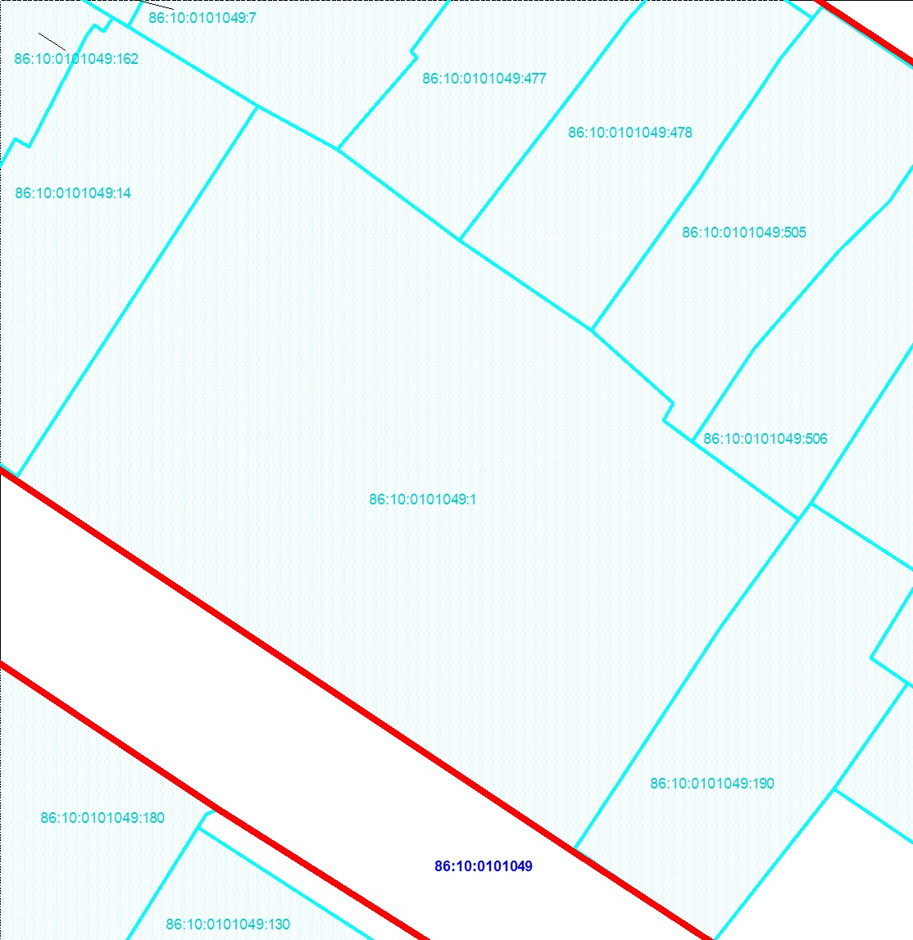
ГРАНИЦЫ СУЩЕСТВУЮЩИХ ЗЕМЕЛЬНЫХ УЧАСТКОВ
3
ДЕПАРТАМЕНТ АРХИТЕКТУРЫ И ГРАДОСТРОИТЕЛЬСТВА
АДМИНИСТРАЦИИ ГОРОДА СУРГУТА
СУРГУТ 2024

Slide 5
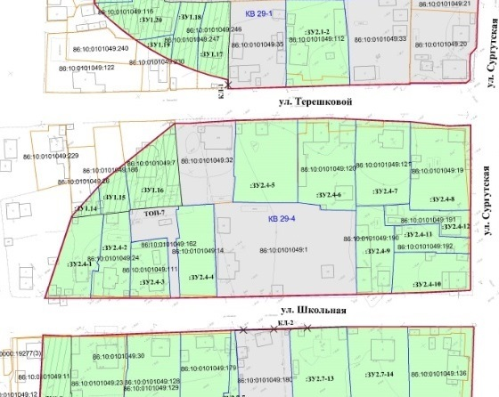
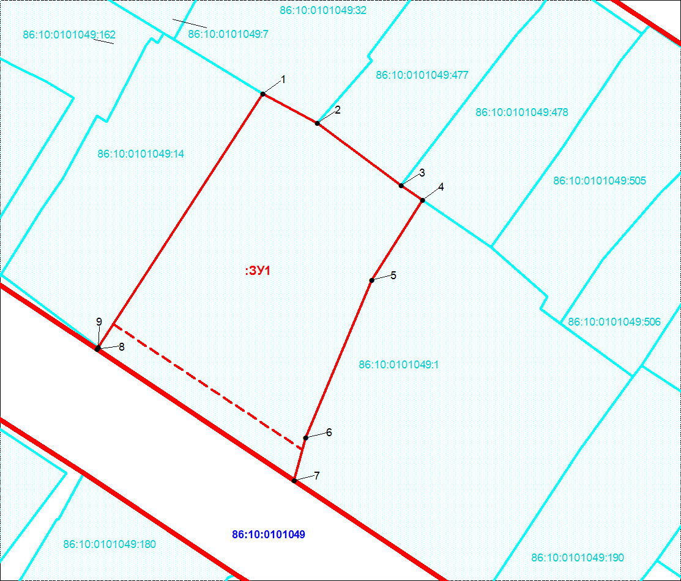
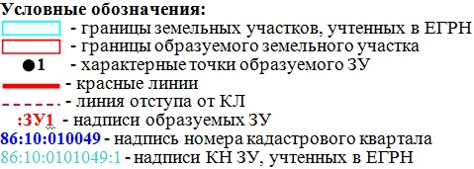
Корректировка проекта межевания территории кварталов 29-1 по 29-18 (кроме квартала 29-16) города Сургута в части земельного участка с кадастровым номером 86:10:0101049:1
4
Существующие границы по проекту межевания
Границы ЗУ после корректировки проекта межевания
ДЕПАРТАМЕНТ АРХИТЕКТУРЫ И ГРАДОСТРОИТЕЛЬСТВА
АДМИНИСТРАЦИИ ГОРОДА СУРГУТА
СУРГУТ 2024

